Slide 1

Modelos de Concessão de Transporte Urbano por Ônibus
Apresentador:
Carlos Henrique R.Carvalho
Pesquisador do IPEA.

Slide 2

Concessão de Transporte Urbano por Ônibus
TD IPEA 2187
Transformações e tendências recentes na regulação dos serviços de ônibus urbano no Brasil
https://repositorio.ipea.gov.br/entities/publication/ff9b2e9d-3d4b-426a-831c-b4824577c9e6

Slide 3
Concessão de Transporte Urbano por Ônibus
Intervenção do estado sobre a atividade de transporte público coletivo urbano
Regime de monopólio natural – altos custos fixos – ganhos de escala
Infraestrutura de rede – otimização das capacidades
Atividade geradora de externalidades negativas e positivas (estado tem que incentivar políticas mitigadoras das externalidades negativas)
Atividade social – estado tem que garantir que os serviços sociais sejam realizados

Slide 4
Concessão de Transporte Urbano por Ônibus
Arcabouço legal
a Lei nº 12.587, de 3 de janeiro de 2012 (Lei de Mobilidade Urbana)
Novo Marco legal do TPU (PL 3.278/2021 recém aprovado)
Legislação complementar
Lei nº 8.987, de 13 de fevereiro de 1995 (Lei das Concessões de Serviços Públicos)
Lei nº 8.666/1993 (Lei das Licitações)
Lei nº 10.257, de 10 de julho de 2001 (Estatuto da Cidade)
Lei nº 13.089, de 12 de janeiro de 2015 (Estatuto da Metrópole)

Slide 5
Concessão de Transporte Urbano por Ônibus
Objetivos e diretrizes básicas do modelo de Concessão (exemplos):
Supressão ou redução do déficit financeiro do sistema
Aumento da qualidade dos serviços e expansão da oferta
Redução do nível da tarifa
Maior agilidade nos ajustes da rede com redução dos conflitos
Redução de custos regulatórios, entre outros...
Pressupostos básicos:
Manutenção do equilíbrio econômico-financeiro do sistema
Atendimento dos serviços sociais
Transferência de ganhos de produtividade para o usuário
Assinatura de contrato com base em processo licitatório
Competição na entrada do mercado
Planejamento estratégico, monitoração e fiscalização dos serviços, aplicação de penalidades operacionais e contratuais e a resolução de conflitos são papeis indelegáveis do estado
Controle social e transparência de dados do sistema
Tarifa pública <> Tarifa remuneração (subsídios)

Slide 6
Atributos regulatórios
Atributos regulatórios | Características | Vantagens | Desvantagens
Estrutura de delegação | Operação transporte coletivo convencional | Foco no serviço convencional e possibilidade de concorrência de serviços complementares controlada pelo poder público. Usuário não paga infraestrutura. | Perda de escala em caso de sistema complementar concorrente mal planejado
 | Operação Transporte convencional e transporte complementar | Ganhos de escala e otimização da receita com possibilidade de redução de tarifa. Usuário não paga infraestrutura. | Maiores custos regulatórios e de controle dos sistemas complementares principalmente com operadores individuais.
 | Operação de transporte e construção e operação de infraestrutura | Viabilização de infraestruturas de transporte que otimizam os serviços. Geralmente o setor privado gerencia melhor os ativos. | Altos custos administrativos e regulatórios. Pode ocorrer transferência de custos de infraestrutura para a tarifa de transporte, prejudicando o usuário.
Novas questões: separação capex e opex – eliminar barreiras de entrada no mercado e
corrigir distorções remuneratórias.

Slide 7
Atributos regulatórios
Atributos regulatórios | Características | Vantagens | Desvantagens
Organização e contratação dos serviços | Por linha | Maior simplicidade regulatória. | Dificuldades de ser realizar ajustes operacionais que envolvam mudanças de trajetos ou extenção de serviço.
 | Por frota | Maior facilidade por parte do poder público para atender as demandas sociais | Altos custos administrativos e regulatórios e necessidade de grande estrutura de planejamento operacional. Maior possibilidade de geração de déficits nas contas públicas.
 | Por área | Maior otimização da frota e não há restrições de alterações de trajetos dentro da área | Maior complexidade no controle público e social dos serviços.

Slide 8
Atributos regulatórios
Atributos regulatórios | Características | Vantagens | Desvantagens
Remuneração operadores | Direta - remunerados diretamente pela tarifa (receita privada) | Não gera déficits orçamentários e privilegia eficiência já que os operadores tem que buscar o equilíbrio econômico-financeiro e o aumento de demanda. | Pode comprometer a qualidade dos serviços já que o operador tende a reduzir oferta para aumentar produtividade. Dificulta política de integração.
 | Indireta - remunerados pela quilometragem produzida e frota (receita pública) | Modelo propicia o aumento da oferta e da qualidade, pois não há objeções por parte do operador para se aumentar a oferta. Facilita integração tarifária. | Podem gerar défits e necessidade de subsídios. Pode ocorrer desequilibrios econômico-financeiros pelo descompasso entre oferta e demanda.
 | Indireta - remunerados pelo volume de passageiros transportados (tarifa de remuneração) | Estimula o operador a atender bem a demanda para aumentar seus rendimentos; Facilita integração tarifária. | Podem gerar défits e necessidade de subsídios ou no sentido inverso sobre lucro em caso de alta volatilidade da demanda.
 | indireta - mix km, frota e passageiros transportados | Mix das duas anteriores. | Mix das duas anteriores.

Slide 9
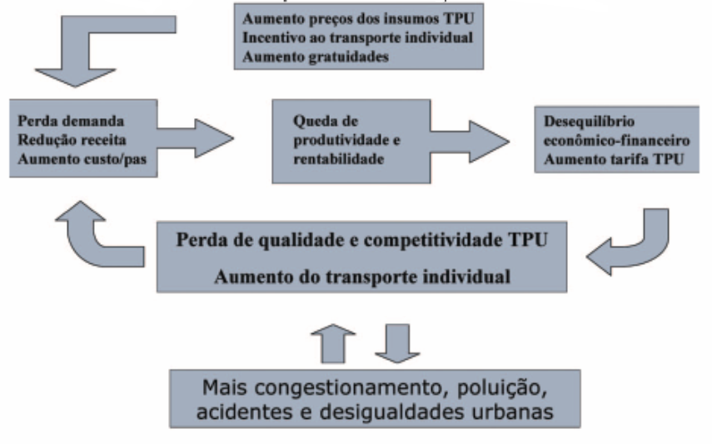
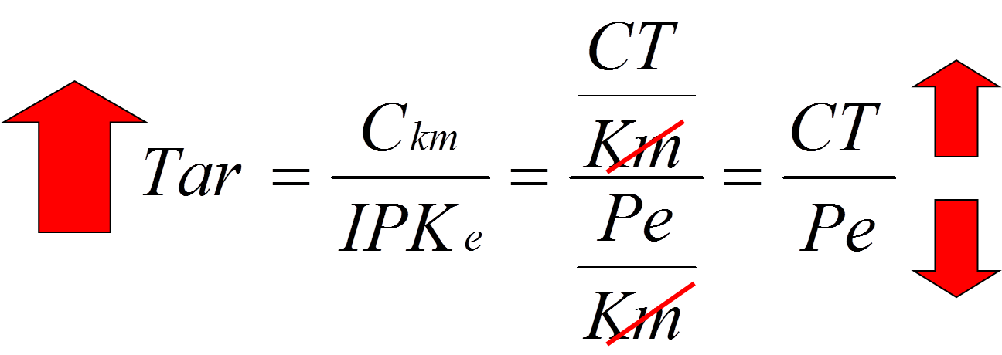
Atributos regulatórios
Remuneração direta:
Círculo vicioso do modelo de financiamento direto do TPU

Slide 10
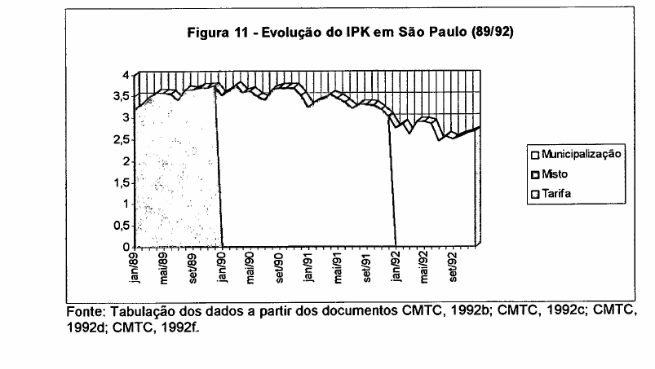
Atributos regulatórios
Remuneração indireta (Km produzida): aumenta qualidade dos serviços mas pode induzir a perda de produtividade (IPK – passageiro por km)
Ex. São Paulo durante a municipalização do transporte (89/92)

Slide 11
Atributos regulatórios
Mix de base remuneratória
Direta – passageiro transportado (Estimula eficiência e produtividade)
Indireta – Km rodada (aumenta qualidade e capilaridade)
Disponibilidade – por frota ou custo fixo (oferta mínima, estabilidade e atualidade)
Qual o mix ideal de peso de cada base remuneratórias em sistemas mistos?
Tarifa Km Frota
Baixa eficiência sistemas
Tarifa Km Frota
Baixa qualidade sistemas
Tarifa Km Frota
Baixa disponibilidade e eq. obsoletos

Slide 12
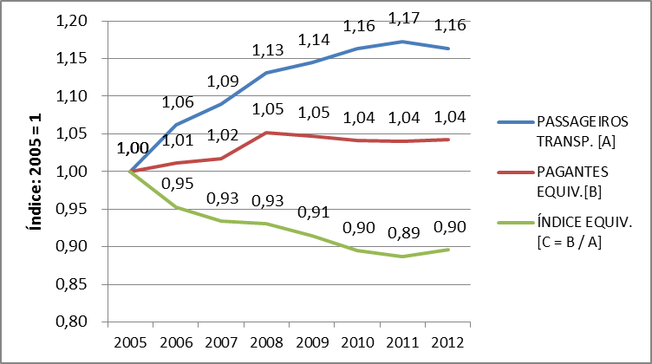
Atributos regulatórios
Gráfico: evolução demanda pagante e total do STPC de São Paulo e correspondente índice de equivalência
Fonte: Elaboração própria com dados da Sptrans
Remuneração operadores dissociada do passageiro pagante (arrecadação) e pode ficar dissociada do custo do serviço se não houver procedimentos frequentes de revisão tarifária – tendência de aumento das subvenções
Problema – remuneração das viagens integradas no modelo indireto (remuneração teto)

Slide 13
Atributos regulatórios
Atributos regulatórios | Características | Vantagens | Desvantagens
Planejamento tático e operacional (horarios, rotas, tecnologias, etc.) | Responsabilidade do poder público | Visão mais social no dimensionamento dos serviços. Maior foco na qualidade dos serviços. | Pouca agilidade nos processos de ajustes e alterações operacionais. Maior distanciamento entre o que ocorre nas ruas e os planejadores.
 | Responsabilidade operadores privados | Maior proximidade com os problemas operacionais, permitindo maior agilidade nas respostas. | Tendem a realizar dimensionamento com vistas ao aumento da lucratividade. Serviços sociais ficam em 2o. Plano.
 | Responsabilidade partilhada | Mix das duas anteriores. | Mix das duas anteriores.

Slide 14
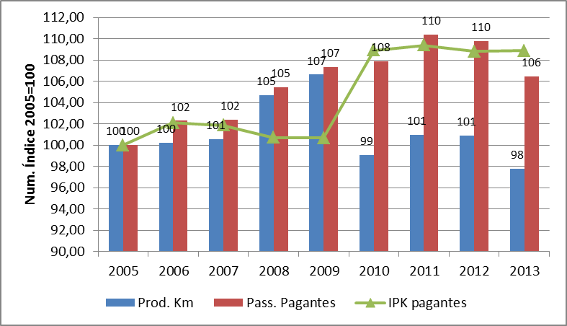
Atributos regulatórios
Gráfico: Passageiros pagantes e produção quilométrica do sistema de transporte por ônibus de Belo Horizonte.
Alteração contrato
Fonte: Bhtrans
Desde 2009 sistema opera sobre novo contrato – Operação por área, remuneração direta e “liberdade” para especificação serviços
Remuneração operadores – passageiro pagante (arrecadação) – custos dos serviços

Slide 15
Atributos regulatórios
Atributos regulatórios | Características | Vantagens | Desvantagens
Financiamento da operação | Tarifa | Controle de receitas simplificado e não compromete orçamento público | Nível tarifário elevado e pouca margem para promover aumento de qualidade.
 | Tarifa e receitas acessórias | Redução do nível da tarifa ou aumento de qualidade sem comprometer orçamento público | Controle de receitas mais complexo
 | Tarifas, receitas acessórias e subvenções | Redução do nível da tarifa ou aumento de qualidade dos serviços. Maior justiça social no financiamento do TPU. | Controle de receitas mais complexo e dependendo das fontes, com alto grau de incerteza; Comprometimento do orçamento público.
Federal
Estadual
Municipal
Constituição de fundos de financiamento TPU

Slide 16
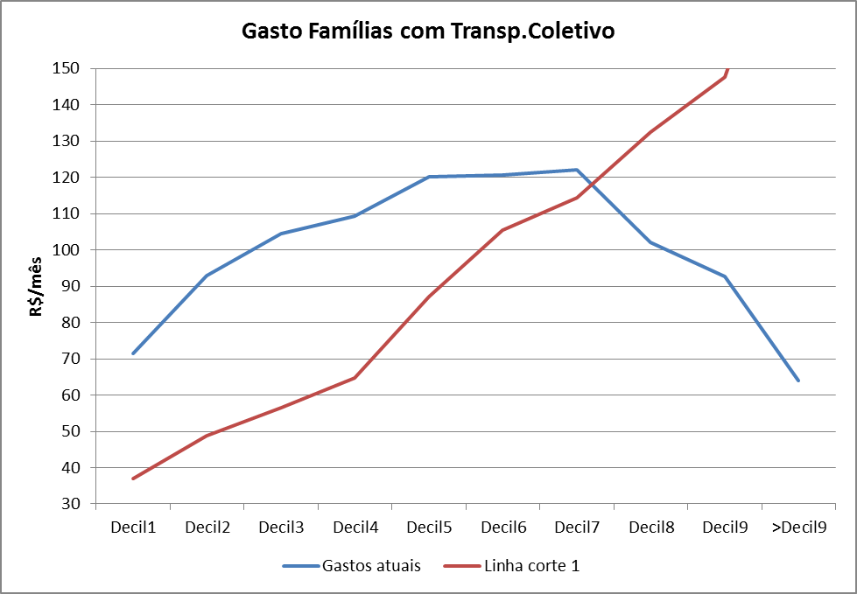
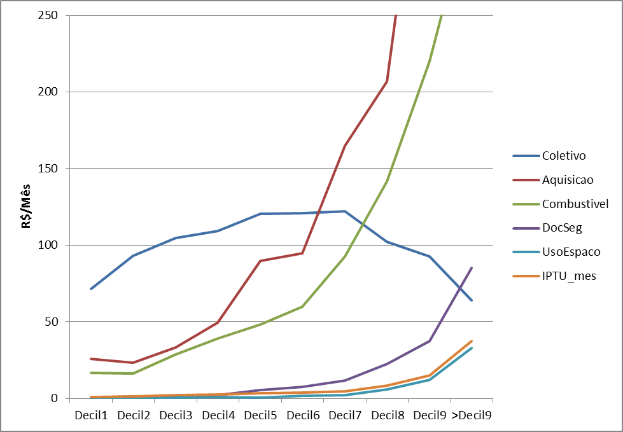
Atributos regulatórios
Financiamento TPU muito regressivo
Gastos per capita das famílias metropolitanas com despesas de transporte, uso do espaço e IPTU
Fonte: Elaboração própria com dados da POF/IBGE

Slide 17
Tarifação e custeio: Novos modelos de financiamento do TPU
Formação pacto federativo
Fontes de competência da União
- Taxação da gasolina
- Vale-transporte e taxação da folha de pagamentos
Fontes de competência dos Estados
Alíquotas adicionais do Imposto sobre Propriedade de Veículos Automotores (IPVA)
Retorno ICMS combustíveis do TPU
Fontes de competência dos Municípios
IPTU
Contribuições melhorias – investimentos transporte
Cobrança pelo uso do espaço público (estacionamento e pedágio)
Taxa sobre aplicativos transporte
Princípios norteadores das novas fontes de financiamento TPU propostas:
Relação com a mobilidade urbana
Progressividade na arrecadação
Aumento da base de custeio
Compensação pelas externalidades geradas (imposto pigouviano) e aumento competitividade do TPU frente aos modos individuais
Facilidade arrecadatória e disponibilidade da rede
https://repositorio.ipea.gov.br/entities/publication/56bc2c77-8fe9-4d9f-822b-91ccf0545374

Slide 18
Atributos regulatórios
Atributos regulatórios | Características | Vantagens | Desvantagens
Gestão/Revisão equilíbrio econômico-financeiro | Não há - A planilha tarifária cumpre o papel de retratar os ativos do momento e reestabelecer equilíbrio econômico-financeiro. | Simplicidade da gestão e adimite-se que ganhos de produtividade via aumento de demanda são repassados aos usuários no momento do cálculo da planilha. | Riscos de custo são do poder público. Conflitos periódicos operadores/poder publico. Assimetria de informação.Ausencia de ferramenta de controle dos investimentos.
 | Fluxo de caixa (TIR) com auditoria de médio prazo periódica | Maior controle do poder público dos investimentos dos operadores e maior conhecimento sobre ganhos reais dos operadores com contratação de auditoria externa. | Não há transferência de ganhos de produtividade nos períodos intra revisão. Alto custo contratação consultoria externa.
 | Índices econômicos | Evita-se conflitos poder publico e operadoras | Pode haver desatrelamento de custos transporte x custo inflação

Slide 19
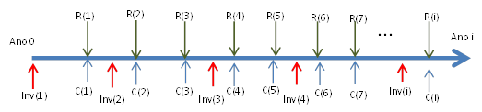
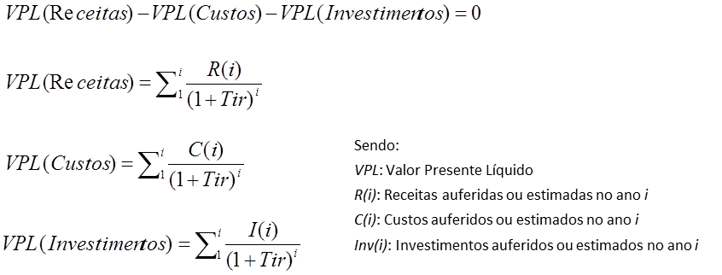
Atributos regulatórios
Fluxo de caixa (TIR)
Tabela: TIR considerando os cenários de operação de transporte em Belo Horizonte
Cenários de operação | TIR
Equilíbrio inicial contratual | 8,95%
Cenário Básico de operação com BRT | 8,58%
Cenário Básico de operação sem BRT | 11,98%
Fonte: Relatório da Ernest Young/BHtrans

Slide 20
Atributos regulatórios
Tarifação e custeio do TPU por fluxo de caixa ou TIR (Taxa interna de retorno
Fluxo de caixa (TIR)
Tarifa inicial fixada por licitação
Plano de investimentos e previsão de receita
Reajustes por índices econômicos
Cálculo periódico da TIR para promover os ajustes tarifários de acordo com os investimentos e receitas planejadas
Vantagens
Redução dos embates entre setor público e privado nos momentos de reajustes de tarifa
Conexão entre investimentos privados e remuneração
Assimetria informação é amenizada pela concorrência licitatória e auditorias periódicas para medição da TIR
Maior parceria no planejamento operacional e estratégico, dando mais agilidade e atratividade ao sistema
Pontos de atenção:
Excesso de ônus sobre os investimentos para os mais pobres que pagam tarifa
Custos do transporte desatrelados dos custos inflacionários dos índices escolhidos

Slide 21

Atributos regulatórios
Tarifação por índices econômicos
Tarifa inicial por concorrência licitatória (evitar problemas assimetria)
Reajustes anuais utilizando índices
Auditorias periódicas com prazos fixados (ajustes de custos descolados e resultados de produtividade)
Índices gerais de inflação e de transporte (combustíveis, frota, salários)
Pode incorporar índices de demanda pagante
Evita conflitos entre empresas e poder público, mas pode haver ineficiências ou desequilíbrio pelo descolamento de custos e tarifa (por isso auditorias periódicas)

Slide 22
Atributos regulatórios
Outras questões relevantes:
Política de estímulo, apuração e transferência para usuários dos ganhos de produtividade (Fator X e Q; relação R/C; IPK; etc.)
Política tarifária
- tarifa única x diversificação tarifária
- subsídios cruzados e sistema de equalização de receitas
- integração x remuneração x redistribuição de receitas
- reajuste tarifa fórmula paramétrica x planilha
Controle social
- parâmetros de qualidade e operacionais para monitoramento publico
- Pesquisas de opinião e imagem com reflexo sobre remuneração
- Informação pública

Slide 23
Carlos.carvalho@ipea.gov.br
Muito obrigado!!!
Apresentador:
Carlos Henrique R.Carvalho

